Slide 1




SpringMVC
SOFTCITS@2017

Slide 2

SpringMVC
环境搭建步骤:
1，创建Maven Web 工程
2， 导入SpringMVC的依赖包

Slide 3
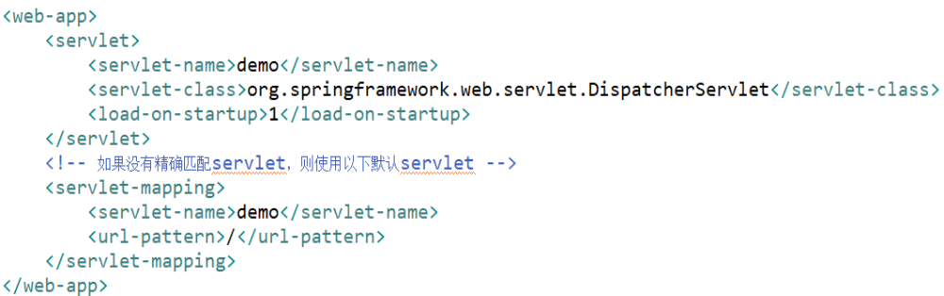
SpringMVC
3, 在web.xml中添加SpringMVC Servlet配置

Slide 4
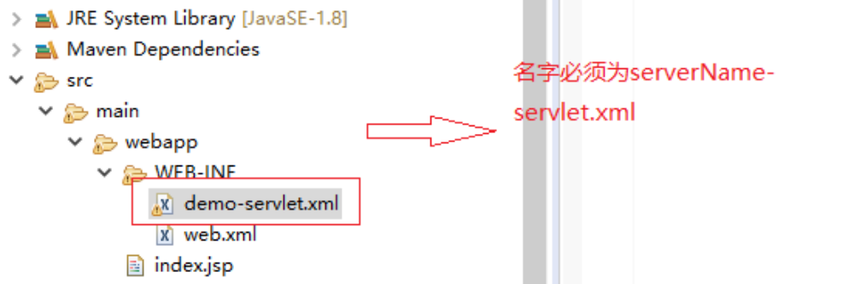
SpringMVC
4, 创建SpringMVC的配置

Slide 5
SpringMVC
5， 在demo-servlet.xml中引入SpringMVC必要的命名空间
<?xml version="1.0" encoding="UTF-8"?>
<beans xmlns="http://www.springframework.org/schema/beans"
xmlns:xsi="http://www.w3.org/2001/XMLSchema-instance"
xmlns:context="http://www.springframework.org/schema/context"
xmlns:mvc="http://www.springframework.org/schema/mvc"
xsi:schemaLocation="
http://www.springframework.org/schema/mvc http://www.springframework.org/schema/mvc/spring-mvc-3.1.xsd
http://www.springframework.org/schema/beans http://www.springframework.org/schema/beans/spring-beans.xsd
http://www.springframework.org/schema/context http://www.springframework.org/schema/context/spring-context-3.1.xsd">
</beans>

Slide 6
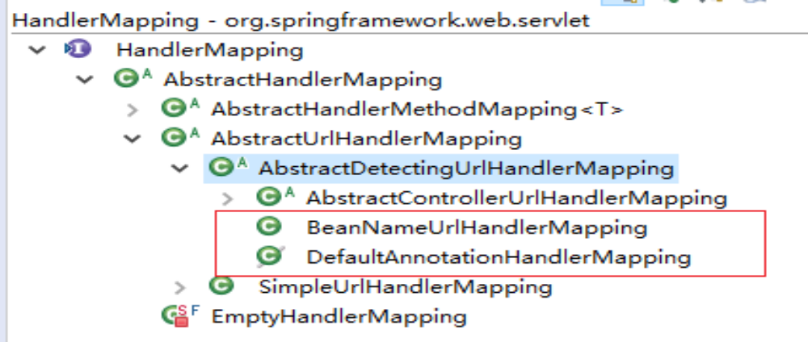
SpringMVC
HandlerMapping有两种，其中DefaultAnnotationHandlerMapping更为常用

Slide 7
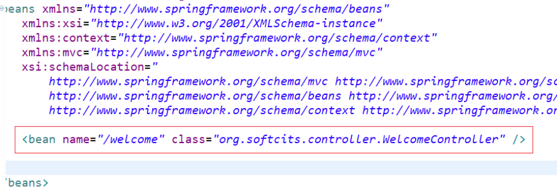
SpringMVC
分支一，使用 BeanNameUrlHandlerMapping
1， 在demo-servlet.xml中添加Controller类

Slide 8
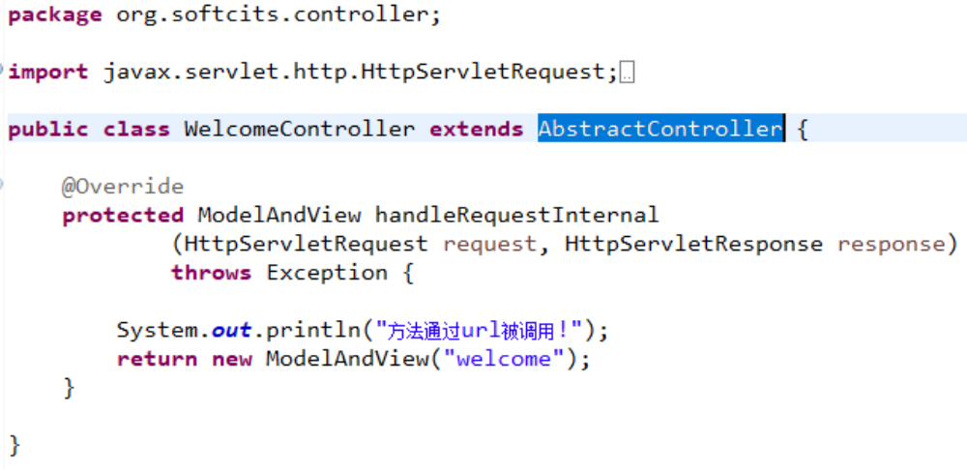
SpringMVC
2，创建WelcomController类必要继承AbstractController

Slide 9
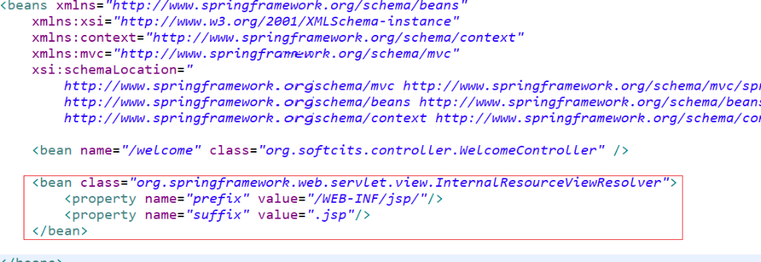
SpringMVC
3, 在demo-servlet.xml中增加视图解析器

Slide 10
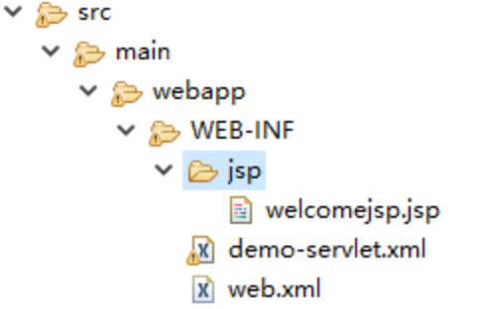
容器中Bean的作用域
4，创建welcome.jsp, 启动服务并访问http://localhost:8888/spring/welcome

Slide 11
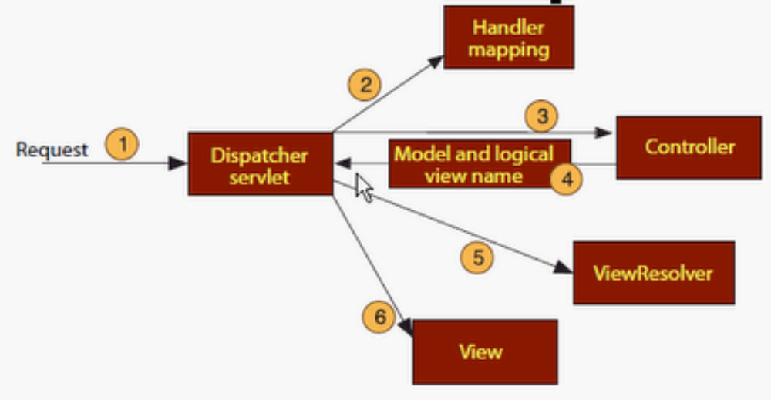

SpringMVC

Slide 12
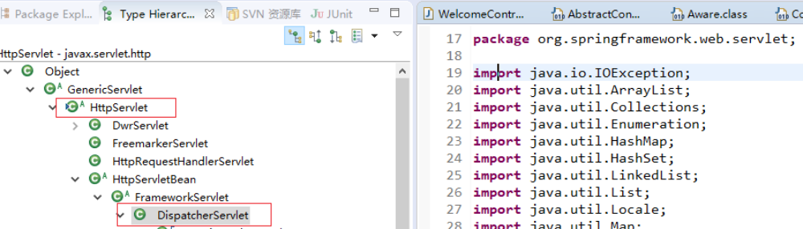
为什么之前学习servlet

Slide 13
SpringMVC
分支二， 使用DefaultAnnotationHandlerMapping
1, 在demo-servlet.xml中指定annotation搜寻的基础包并打开annotation-driven

Slide 14
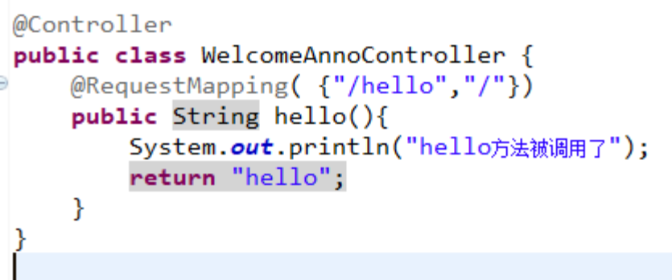
SpringMVC
2, 创建Controller类，并使用annotation, 启动并访问
http://localhost:8888/spring/
http://localhost:8888/spring/hello

Slide 15
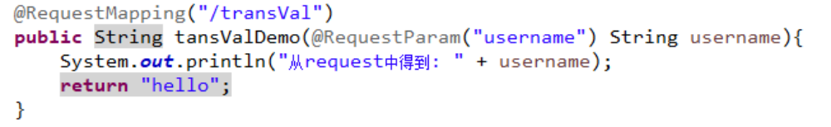
request向controller传值
一旦使用@ReqestParam, 则url中必须有参数，否则出错，解决该问题可以去掉@RequestParam, 那么url参数名和方法参数名必须一致
访问连接传值: http://localhost:8888/spring/transVal?username=alex

Slide 16
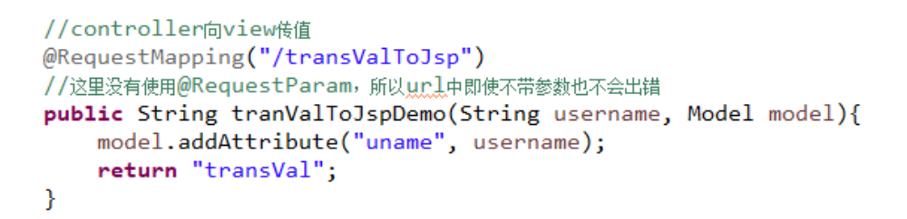
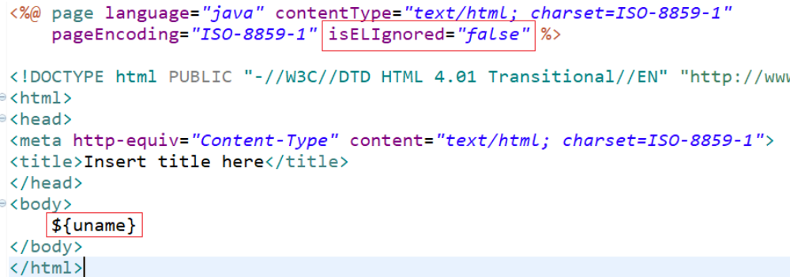
controller向view传值
在JSP中使用EL表达式得到值，如果未正常显示，需要设置isELIgnored="false"

Slide 17
controller向view传值
如果直接mode.addAttribute(username); 则key就是类型名的小写
在JSP中取值 ${string}

Slide 18
REST风格
例如
查找某用户--
传统: user_show?id=19
REST: user/19
删除某用户--
传统: user_delete?id=8
REST: user/delete/8
更新某用户--
传统：user_update?id=6
REST: user/update/6
添加某用户--
传统 : user_add?id=2
REST: user/add/2

Slide 19
静态文件映射
在servletname-servlet.xml中增加静态文件映射,这样的话web.xml中的servlet就不会拦截静态文件请求了
然后就可以在jsp页面中引入静态文件了，譬如css

Slide 20
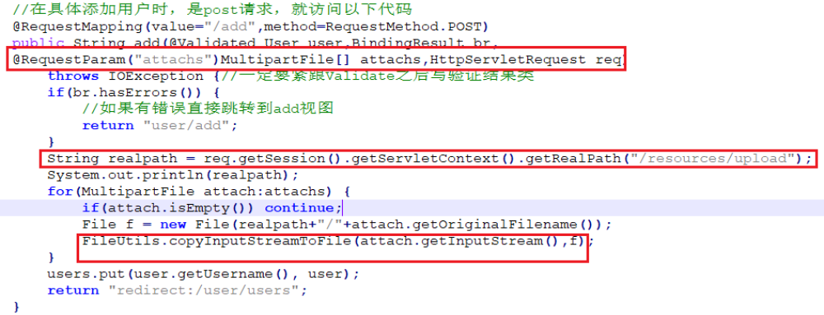
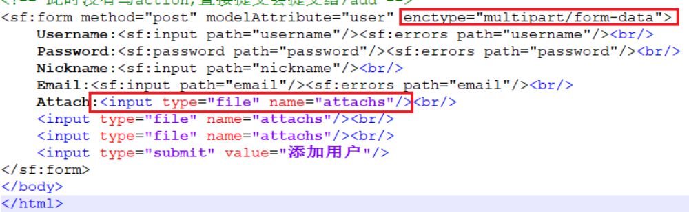
文件上传
1. 导入包commons-fileupload
commons-io
2. controller

Slide 21
文件上传

Slide 22
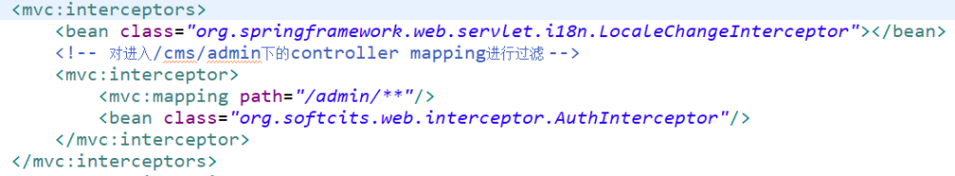
在Handler层的拦截器

Slide 23
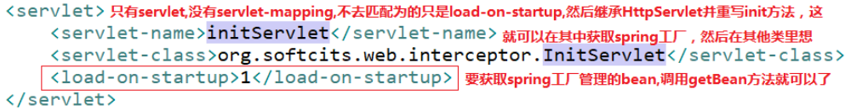
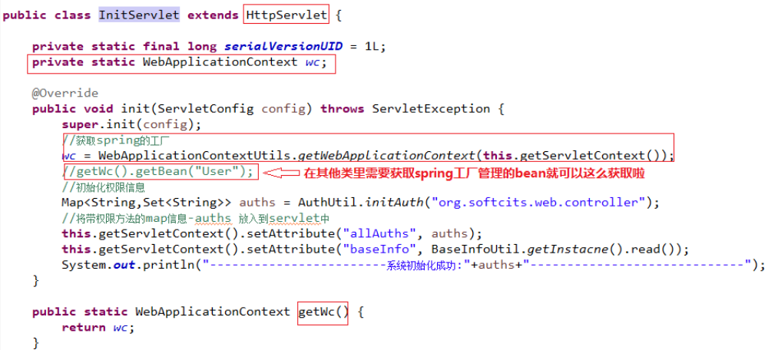
Spring容器在MVC中的获取

Slide 24
谢谢观看
SeeYou !

